Slide 1
OneOf
von Lukas Steggers
Neues für .Net
Mai 2025

Slide 2
Was ist OneOf?
C# Third-Party-Library für die Emulation von Union Types
Union Types werden aktuell nicht nativ in C# unterstützt
Package ist Open Source (MIT-License)

Slide 3
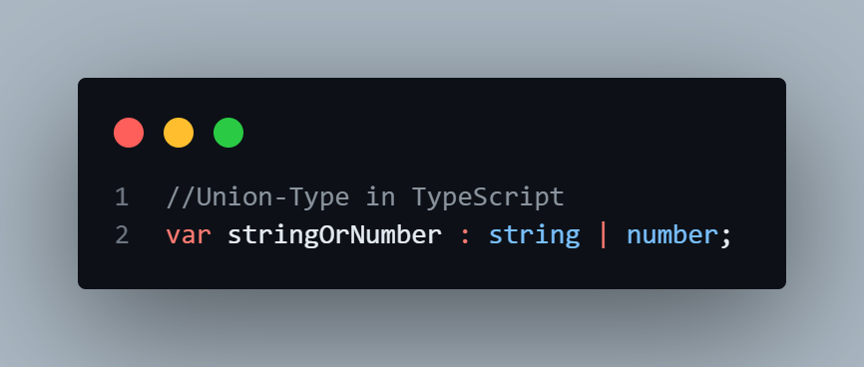
Was ist ein Union Type?
Datentyp, der genau einen Typ einer festgelegten Menge Datentypen enthalten kann

Slide 4
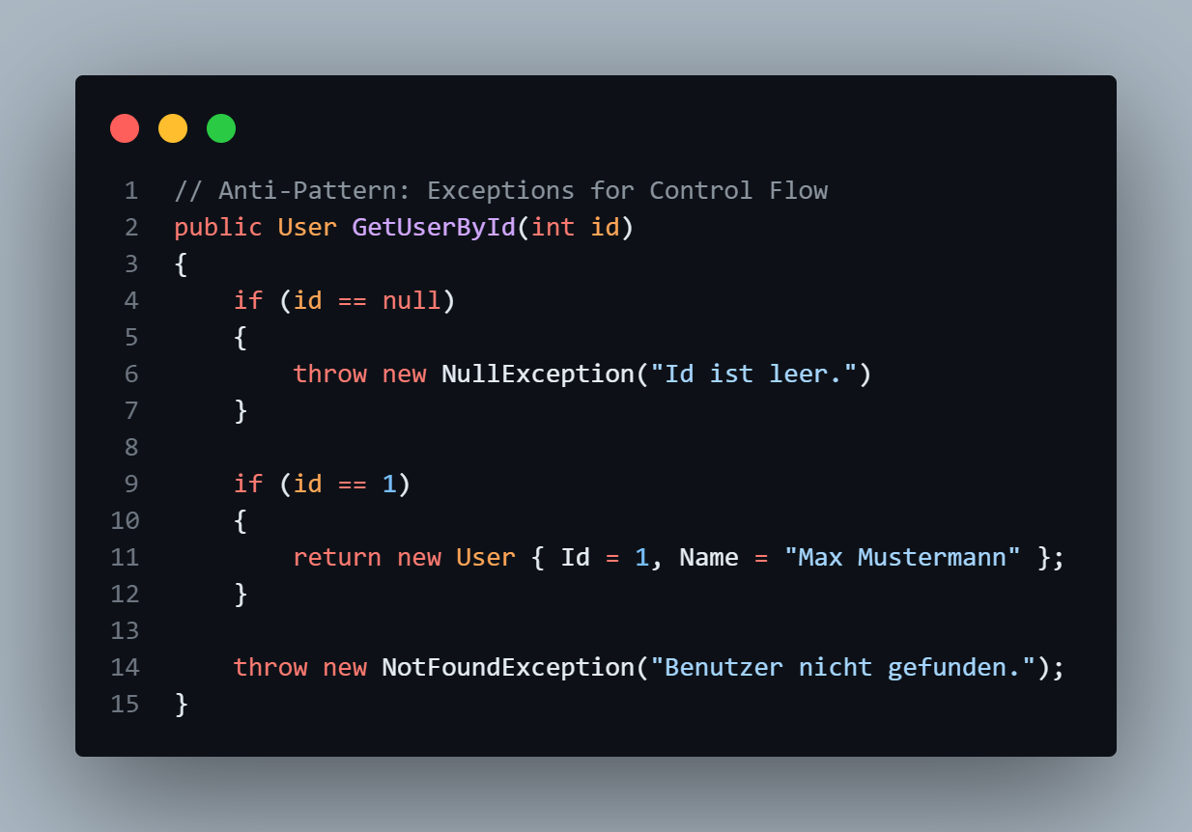
Warum OneOf verwenden?
Ermöglicht stark typisierte Methoden-Signaturen
weniger Methodenüberladungen möglich
Reduzierte Verwendung des Antipattern “Exceptions for control flow“ möglich

Slide 5
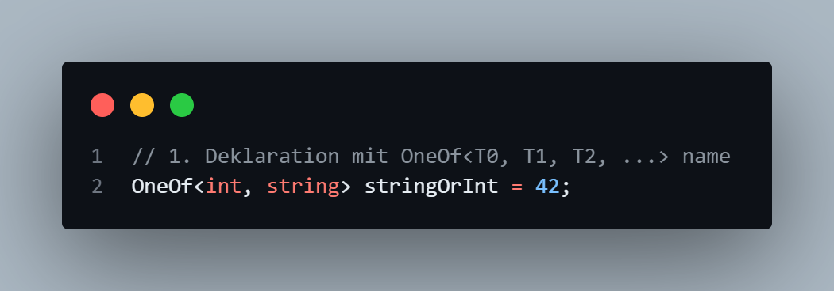
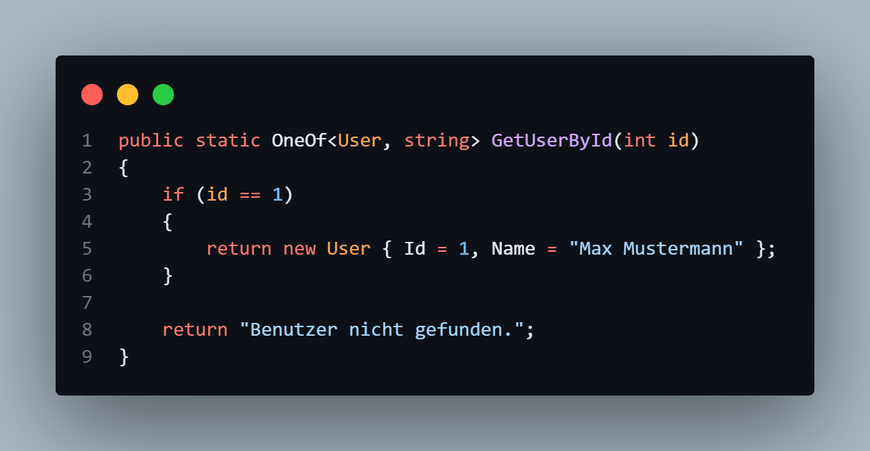
Deklaration
OneOf-Typen werden mit dem Pattern OneOf<T0, T1, T2, …> deklariert

Slide 6
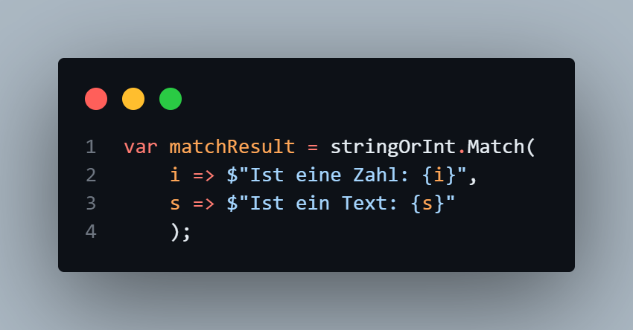
.Match()
Wird verwendet, um die Rückgabe in Abhängigkeit des Datentyps zurückzugeben

Slide 7
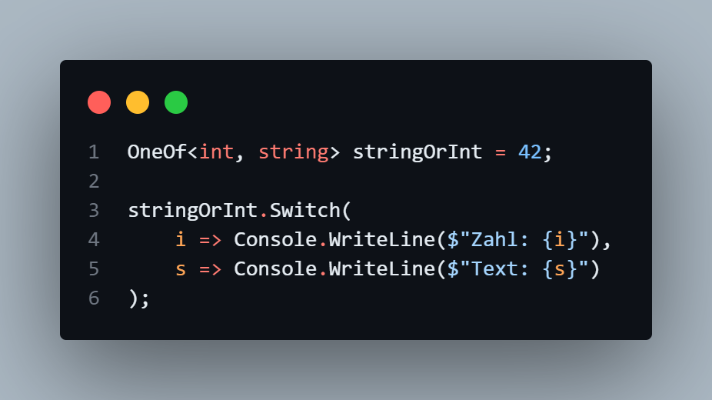
.Switch()
Ähnlich wie Match, nur ohne Rückgabetyp

Slide 8
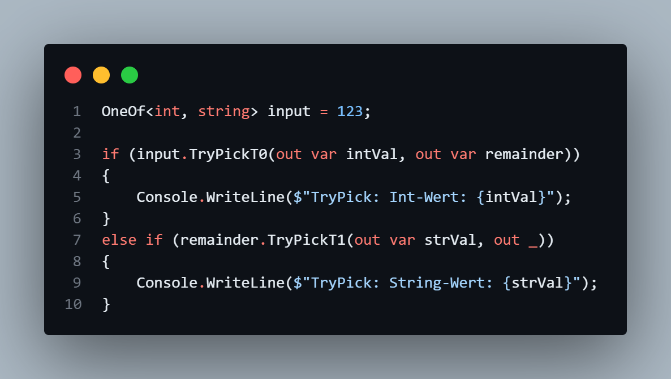
.TryPickX()
Alternative von .Match() oder .Switch()
Gibt ein Typ zurück, wenn Variable vom Typ T ist oder ein OneOf-Objekt mit dem übrigen Typen.

Slide 9
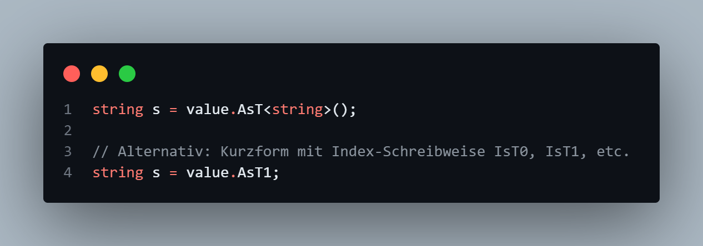
.AsT<T>
Gibt den Wert als Typ T zurück
Falls Wert nicht vom Typ T ist, wird eine InvalidOperationException ausgelöst

Slide 10
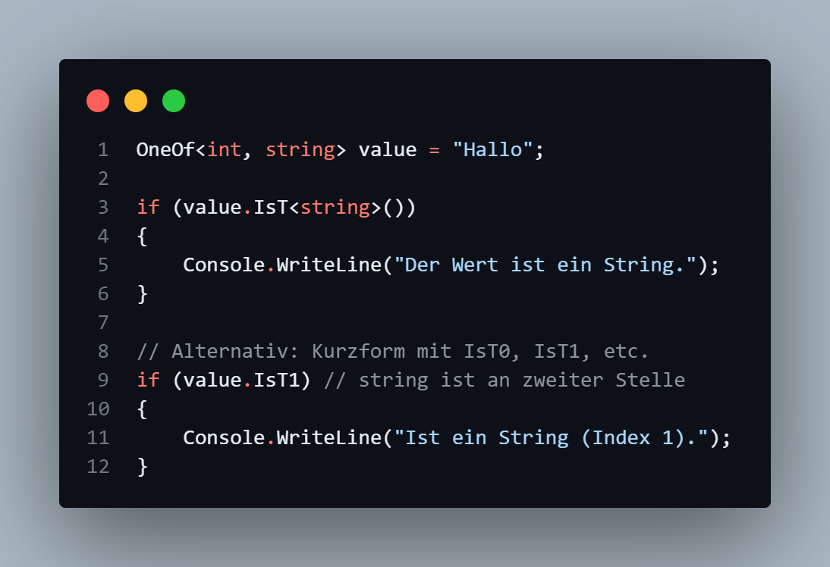
.IsT<T>
Dient zur Prüfung des Typs des OneOf-Objekts
Rückgabe: Boolean

Slide 11
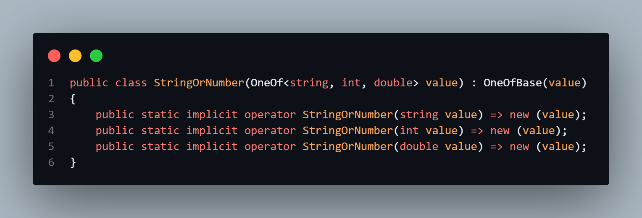
OneOfBase
Mit OneOfBase können wiederverwendbare Custom-OneOf-Types deklariert werden
Dazu muss die Klasse von OneOfBase<T0, T1, …> erben.

Slide 12
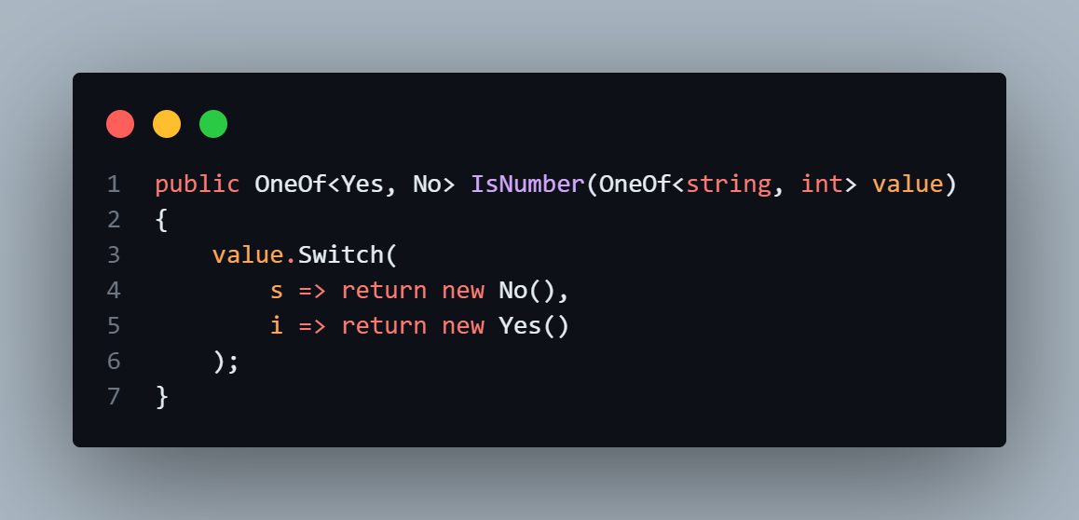
OneOf.Types-Namespace
Im Namespace OneOf.Types sind auch verschiedene Helfer-Typen enthalten:
Yes
No
Success
Error
…

Slide 13
Nutzung von OneOf bei Traperto
Wird bereits an verschiedene Stellen genutzt
Projekte:
SCIM
Individual Training Management WebApi

Slide 14
Gibt es offene Fragen?
Vielen Dank für eure Aufmerksamkeit.

Slide 15
Quellen
OneOf-Github-Repo: https://github.com/mcintyre321/OneOf
Medium - OneOf: The Missing Piece in Your C# Development Toolbox: https://medium.com/@araxis/oneof-the-missing-piece-in-your-c-development-toolbox-3774cc8dcd44

